Slide 1
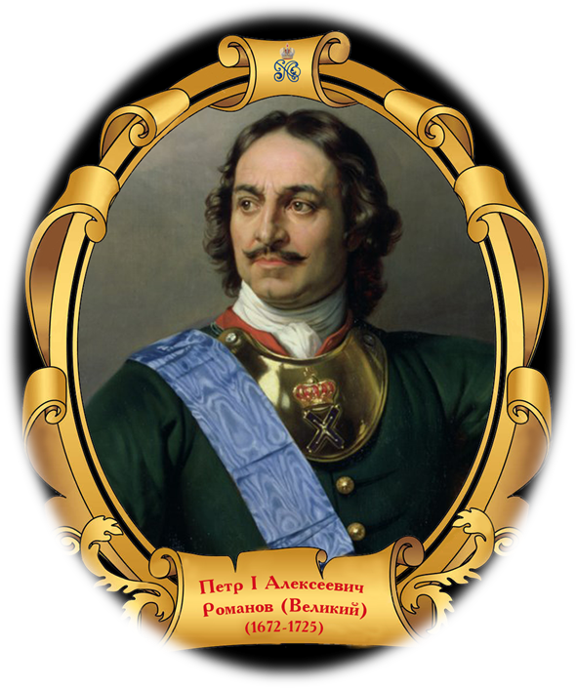
ЮНОСТЬ И РЕФОРМЫ ПЕТРА I
Министерство образования Московской области
Государственное образовательное учреждение высшего образования Московской области
«Государственный гуманитарно-технологический университет»
(ГГТУ)
Ликино-Дулевский политехнический колледж – филиал ГГТУ
виртуальная экскурсия
к 350-летию со дня рождения
Подготовила
ведущий библиотекарь
ЛДПК-филиал ГГТУ
О.А. Шашкова
Ликино-Дулево
2022

Slide 2
Пётр I Алексеевич – последний царь всея Руси и первый Император Всероссийский, один из самых выдающихся правителей Российской империи.
Он был настоящим патриотом своего государства и делал все возможное для его процветания.
Пётр Первый прожил сложную и бурную жизнь. Жизнь, наполненную делами и событиями, иногда страшными и кровавыми, иногда величественными… Сложным и бурным было и детство преобразователя Российского государства…

Slide 3
Пётр I Алексеевич Романов родился в ночь на 30 мая (9 июня) 1672 года.
Царь Алексей Михайлович возлагал на своего младшего сына большие надежды.
Крестили царевича
29 июня 1672 года в Чудовом монастыре. Это был день святых апостолов Петра и Павла.
Алексей Михайлович «Тишайший», русский царь
Наталья Кирилловна Нарышкина,
дочь мелкопоместного дворянина.
Интересно, что Пётр был 14 сыном у своего отца и первым у матери.
Из двух сыновей от 1-го брака - один - Фёдор был больной,
а другой - Иван - слабоумный. Дочь Софья была не в счёт.
Так что вся надежда была только на Петра. Именно он должен был стать достойным наследником.

Slide 4
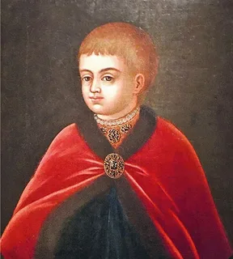
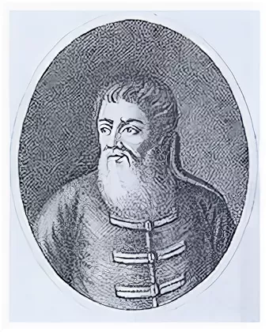
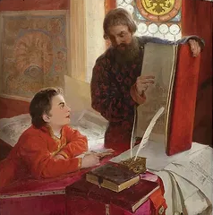
Когда будущему императору исполнилось 4 года, умер его отец Алексей Михайлович, а на престоле оказался старший брат Петра – Федор III Алексеевич.
Новый царь занялся воспитанием маленького Петра, приказав обучать его разным наукам.
Поскольку в то время велась борьба с иноземным влиянием, его учителями были русские дьяки, не обладавшие глубокими знаниями.
Определён был к нему учителем дьяк Никита Моисеевич Зотов. Пётр любил своего учителя, всегда относился к нему тепло и с уважением...
Он учил его читать и писать по-русски, а также истории - всеобщей и в особенности отечественной.
Вследствие этого мальчику не удалось получить должного образования, и он до конца своих дней писал с ошибками.
Однако стоит заметить, что недостатки базового образования Петру I удалось компенсировать богатыми практическими занятиями.
Более того, биография Петра I примечательна именно его фантастической практикой, а не теорией.

Slide 5
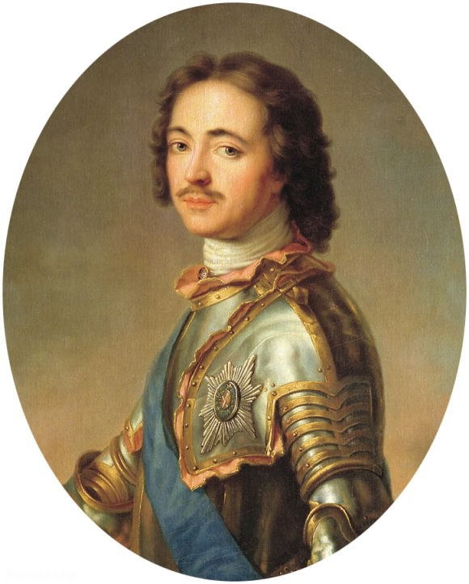
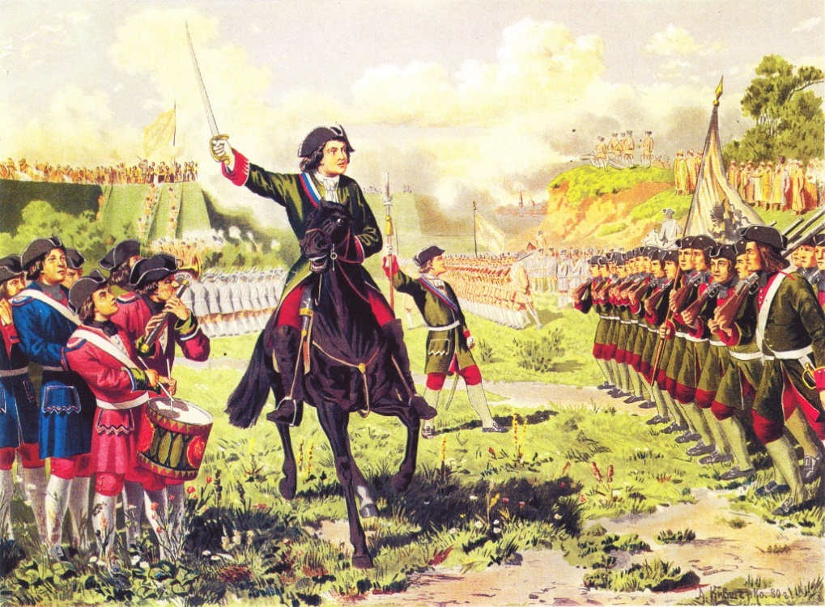
С ранних лет Пётр увлекался военным делом. По его приказу сооружались фортификационные сооружения, а в постановочных боях задействовалась настоящая военная техника.
Пётр I надевал на своих сверстников униформу и маршировал вместе с ними по городским улицам. Интересно, что сам он выступал в качестве барабанщика, идущего впереди своего полка.
После образования собственной артиллерии, царь создал небольшой «флот».
Уже тогда ему хотелось господствовать на море и вести в бой свои корабли.
С самого детства Пётр мечтал о создании собственных городов, возведении прекрасных зданий, штурме неприступных крепостей.
В Преображенском, против дворца, на берегу Яузы был построен «потешный городок». При постройке крепости Пётр сам деятельно работал, помогал рубить брёвна, устанавливать пушки.

Slide 6
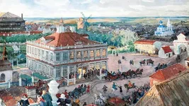
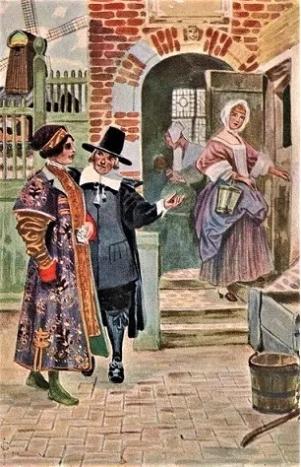
Ближайшей «соседкой» села Преображенское была Немецкая слобода.
И Пётр уже давно с любопытством присматривался к её жизни.
Она была населена в основном военным людом. Из них Пётр стал брать в свою армию офицеров.
Там он впервые познакомился с европейским бытом, испытал первые сердечные увлечения и завел друзей среди европейских купцов. Постепенно вокруг Петра сложилась компания приятелей, с которой он проводил все свободное время.
Лучшим другом Петра был уроженец Женевы
Франц Лефорт.
Он много рассказывал Петру о европейских странах и учил воинскому искусству. Лефорт учил молодого царя фехтованию, танцам, иностранным языкам, артиллерийскому делу, кораблестроению.

Slide 7
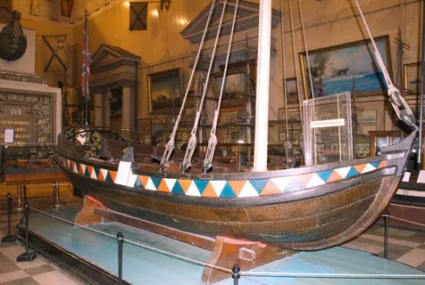
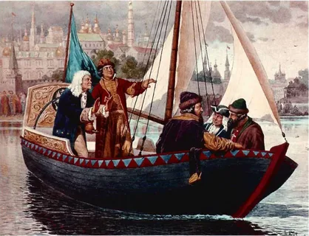
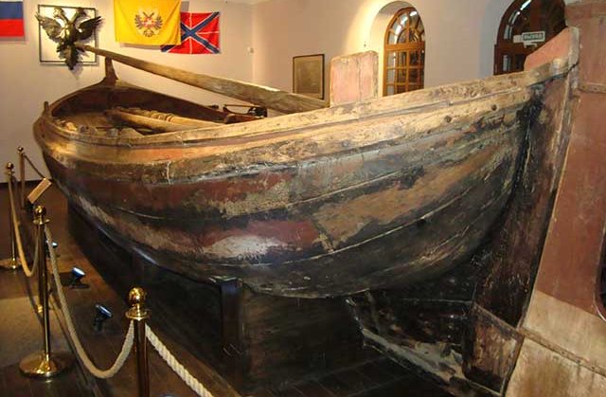
Весной 1688 года юный Пётр, натешившись забавами в подмосковных сёлах Семёновское и Преображенское, вспомнил о «нептуновой потехе».
Голландский корабельный мастер Карстен Брант отремонтировал для юного царя найденный в амбаре английский бот. После ремонта «Святой Николай» был спущен на воду Просяного пруда в Измайлове, а впоследствии перевезен на более просторное Переславское озеро.
Ботик «Святой Николай»
Корабельная верфь расположилась в Переславле-Залесском, на берегу небольшой речки Трубеж. В то время у России был выход только к Белому морю, которое никак не годилось для тренировки юного царя в кораблевождении. За без малого четыре года были спущены на воду около ста кораблей разных размеров, в том числе два 30-пушечных фрегата. В августе 1692 года царь провёл манёвры своего потешного войска, в которых участвовали сухопутные корпуса и флот.
Ботик «Фортуна»
Однако Плещеево озеро царю быстро наскучило, и уже через год он перенёс верфи в Архангельск, где занялся строительством настоящего флота с боевыми многопушечными кораблями.

Slide 8
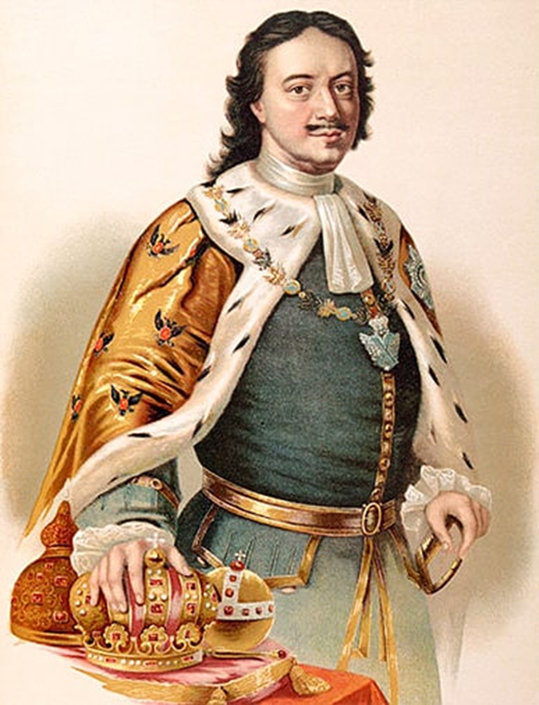
В 1689 г. Пётр I становится единственным полноправным главой государства.
С этого времени Пётр I перестал играть в военные игры, а вместо этого начал разрабатывать настоящие планы будущих военных кампаний. Он продолжил вести войну в Крыму против Османской империи, а также неоднократно организовывал Азовские походы.
Пётр I занялся постройкой порта Таганрог, хотя флота, как такового, в государстве по-прежнему не было.
С этого времени император задался целью, во что бы то ни стало создать сильный флот, чтобы иметь влияние на море. Для этого он позаботился о том, чтобы молодые дворяне могли обучаться корабельному ремеслу в европейских странах.

Slide 9
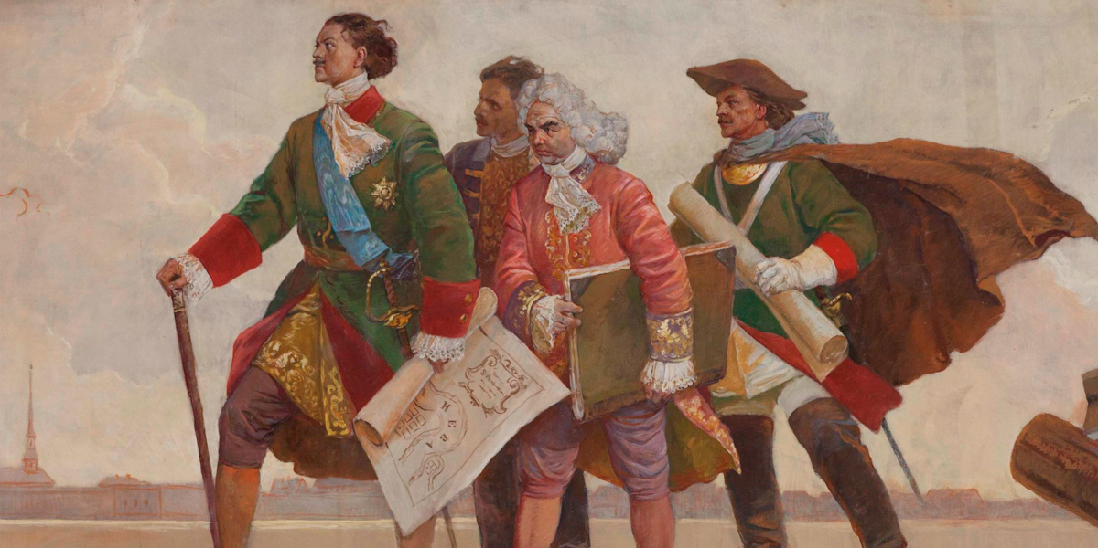
Пётр Великий видел множество недостатков в государственной системе и готовился к серьезным реформам, которые навсегда впишут его имя в историю.
С юности Пётр I проявлял большой интерес к разным наукам, и был первым из русских царей, кто совершил длительное путешествие по странам Европы.
Благодаря этому он смог накопить богатый опыт и провести множество важных реформ, определивших направление развития России в 18 веке.

Slide 10
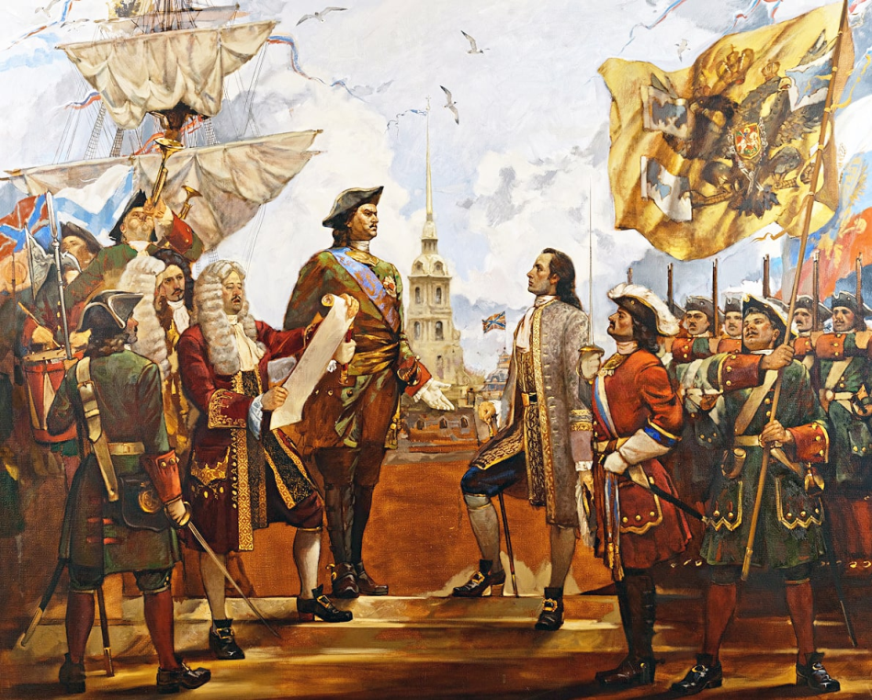
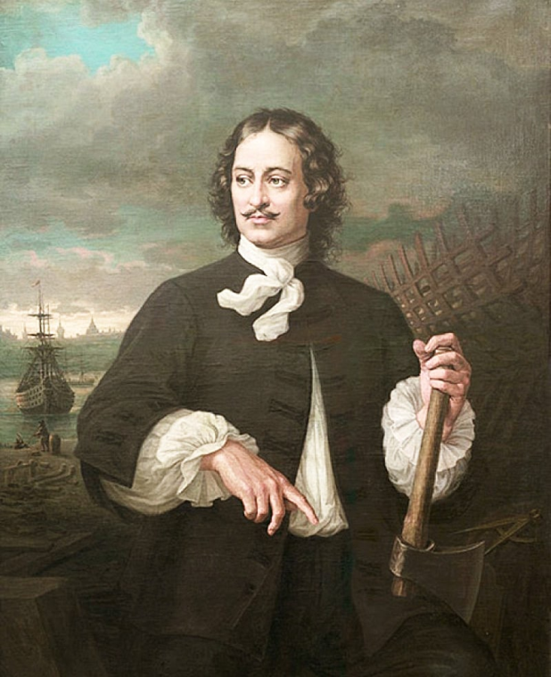
На протяжении всей своей биографии Пётр I реализовал множество реформ, направленных на благо государства. Интересно, что он стал первым русским правителем, который начал именовать себя императором.
Наиболее важные по значимости реформы касались военного дела. Кроме этого именно во время правления Петра I церковь стала подчиняться государству, чего ранее никогда не было.
Реформы Петра Великого способствовали развитию промышленности и торговли, а также отходу от устаревшего образа жизни.
Стоит заметить, что сам Пётр I также учился строить корабли, работая обычным плотником. Благодаря этому он получил большое уважение среди простых людей, наблюдавших за тем, как он трудиться на благо России.

Slide 11
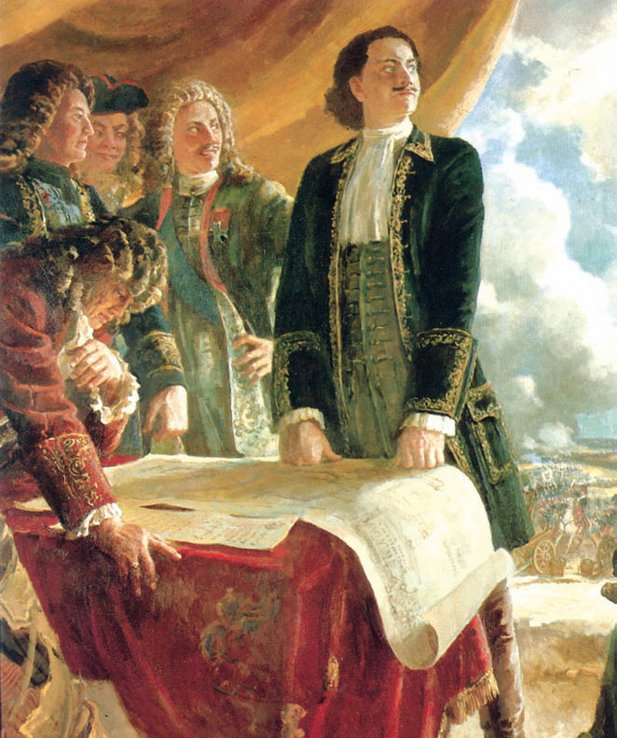
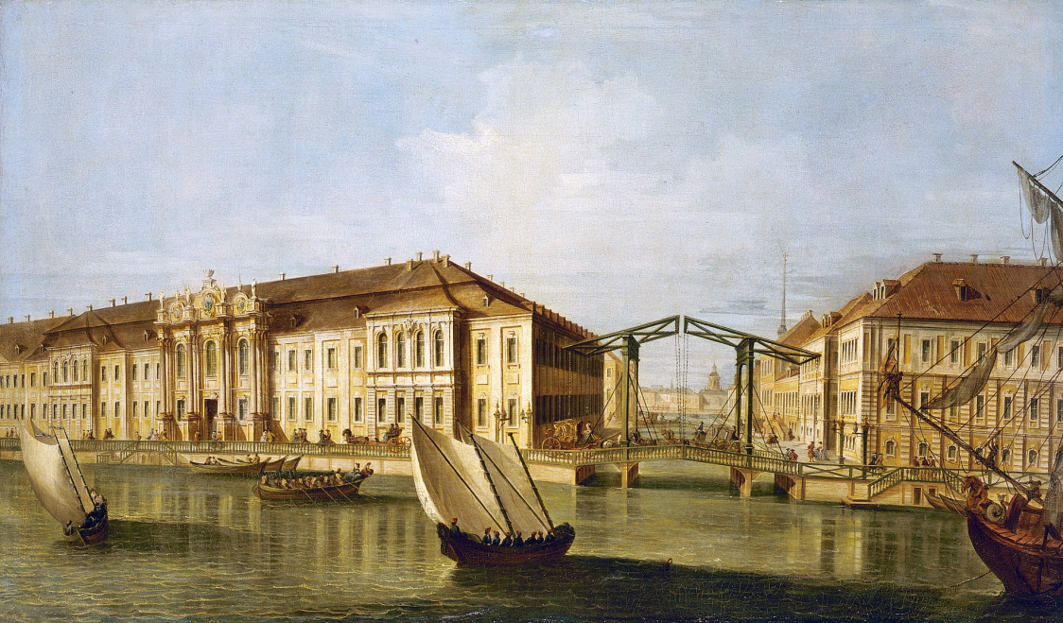
С каждым годом в стране открывались медицинские, морские, инженерные и другие школы, в которых могли обучаться не только дети чиновников,
но и простые крестьяне.
Пётр I ввел новый юлианский календарь,
которым пользуются и по сей день.
Справедливости ради нужно сказать, что Петра I нередко критиковали за насильственный метод воплощения этих реформ.
По сути, он насильно заставлял людей изменять свое мышление, а также выполнять задуманные им проекты.
Одним из наиболее ярких примеров этому служит постройка Санкт-Петербурга, которая проводилась в тяжелейших условиях.

Slide 12
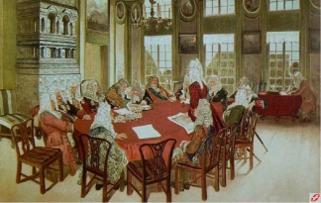
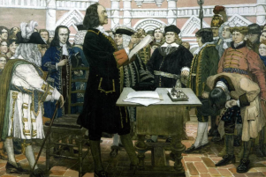
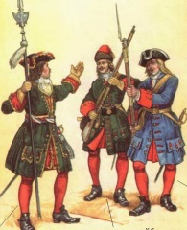
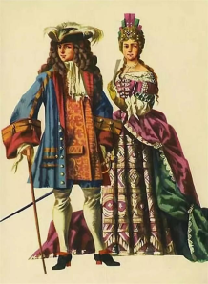
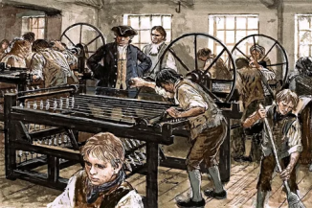
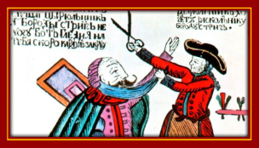
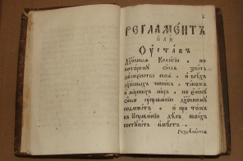
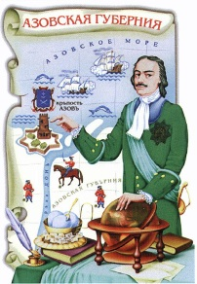
РЕФОРМЫ ПЕТРА I
Административная реформа
Судебная реформа
Финансовая реформа
Военная реформа
Социальная реформа
Экономическая реформа
Культурная реформа
Церковная реформа
Губернская реформа

Slide 13
Название реформы | Годы проведения | Суть преобразований | Краткие результаты
Административная реформа | 1699-1722 гг. | Была упразднена Боярская Дума, ее место занял Сенат. Также Пётр I заменил старые управленческие органы (приказы), на новые (коллегии). Кроме того, Пётр Первый изменил принцип престолонаследия. Страна была провозглашена Империей, а русский царь получил титул императора. | Система государственного управления стала более регламентированной, однако данная реформа не оправдала ожиданий, вследствие непрерывности и скоротечности преобразований.

Slide 14
Название реформы | Годы проведения | Суть преобразований | Краткие результаты
Судебная реформа | 1719, 1722 гг. | Прежнее судопроизводство было запрещено под страхом смерти. Императором были созданы новые судебные органы (сенат, нижние суды), а старые (суд целовальников) отменены. | Хотя реформа централизовала всю судебную систему России, она принесла много проблем: в ней не было последовательности, а ее противоречивый характер все более начал проявляться. Возникло частое злоупотребление судьями из-за рассмотрения дел в единой розыскной системе. Кроме того, радикальное устранение некоторых судебных органов (суд целовальников) было не до конца продумано императором.

Slide 15
Название реформы | Годы проведения | Суть преобразований | Краткие результаты
Финансовая реформа | 1699-1725 гг. | Император ввел новые налоги, монополизировал торговлю рядом продуктов (рыбьего жира, сала), перевел крестьян на подушную подать, а также уменьшил вес монеты (копейка). | Была создана единая национальная денежная система, доходы в казну были значительно увеличены. Однако это привело к обнищанию беднеющей части населения, которая страдала от непомерных налогов и податей.

Slide 16
Название реформы | Годы проведения | Суть преобразований | Краткие результаты
Военная реформа | 1699-1725 г.г. | Создавалась рекрутская повинность, воинские уставы. Главным достижением Петра I было создание огромного корабельного флота, который не имел равных в военном деле. Создавались армейские фабрики и заводы, выполнявшие различного рода заказы; также появились военные учебные заведения. | Благодаря грозной армии удалось достичь много побед в сражениях со Швецией, как на суше, так и на море. Военная реформа является блестящим результатом во внутренней политике российского императора. Однако она проходила под жестким выжиманием средств с населения и рекрутским набором, по которому устанавливался бессрочный срок службы в армии.

Slide 17
Название реформы | Годы проведения | Суть преобразований | Краткие результаты
Социальная реформа | 1714 г., 1722-1724 гг. | При Петре I завершился процесс формирования дворянского сословия. Была введена обязательная служба для дворян, учрежден майорат (запрет раздела поместий), а также введен указ о единонаследии. | Реформа вызывала недовольство всего населения: как дворян (из-за обязательной военной службы), так и крестьян.

Slide 18
Название реформы | Годы проведения | Суть преобразований | Краткие результаты
Экономическая реформа | 1714-1724 гг. | При императоре создана мануфактурная промышленность: в ней рабочая сила обеспечивалась принудительным крестьянским трудом. Правительство поддерживало отечественную торговлю. Получение возможности выхода к Балтийскому морю способствовало развитию внешней торговли. | Одна из блистательных реформ Петра I, благодаря ей была создана национальная промышленность. С помощью данной промышленности покрывались все расходы на государственные и военные нужны.

Slide 19
Название реформы | Годы проведения | Суть преобразований | Краткие результаты
Культурная реформа | 1700-1724 гг. | В России появляется первый театр, строятся новые светские и образовательные учреждения. Российский император «изменил» облик поданных (дворяне и государственные служащие одевались в западные одежды, брили бороды). Появилось новое летоисчисление. Создавались новые типографии, газеты и журналы. Строились новые учебные учреждения. Указом российского императора была учреждена Академия Наук. В образовательной системе также произошли существенные изменения: так на первом месте вместо церковных учебных дисциплин ставились светские (математика, астрономия, физика), возникла система высшего профессионального образования. | Все эти преобразования позволили сблизить культуру России и культуру Запада, а также дало толчок к развитию науки, искусства и архитектуры. Однако все эти преобразования проводили сверху, что очень болезненно сказывалось как на высших, так и на низших слоях общества.

Slide 20
Название реформы | Годы проведения | Суть преобразований | Краткие результаты
Церковная реформа | 1700-1721 гг. | Было ликвидировано управление церковными землями. Запрещен институт патриаршества. Также в данный период появился новый орган, контролировавший деятельность церкви – Священный Синод. Все институты церкви напрямую подчинялись светскому органу власти. | Все средства, которые принадлежали церкви раньше, пошли на нужды армии и государства. Кроме того, при храмах были организованы приюты. Однако был нанесен сильный удар по авторитету духовенства. На триста лет церковь утратила свое влияние на государственную власть.

Slide 21
Название реформы | Годы проведения | Суть преобразований | Краткие результаты
Губернская реформа | 1708-1721 гг. | Император учредил 8 губерний и города к ним; создал систему губернского управления (губернатор, при котором имелся специальный совет), создал подконтрольные губернии провинции, в которых также была своя система управления (воевода). | Был увеличен бюрократический аппарат, а дворяне получили большинство административных должностей в ходе данной реформы.

Slide 22
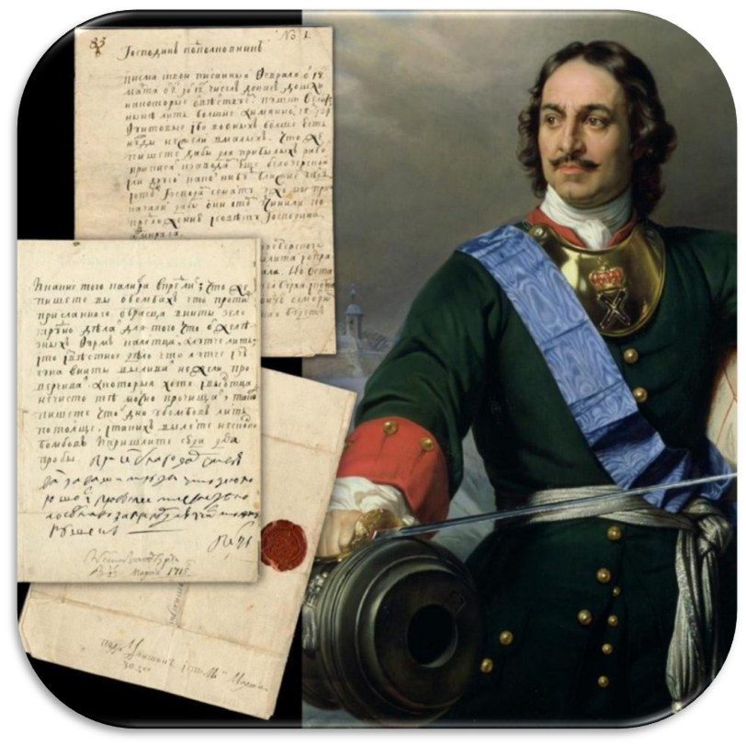
На рубеже ХVII–ХVIII вв. Пётр I провёл ряд реформ в экономической, военной, политической, административной
и культурной областях.
Это позволило России войти в европейскую политическую систему и занять в ней серьёзную позицию.
Пётр заставил западные державы считаться с интересами молодой империи.
Он вывел страну на новый уровень развития, что позволило ей встать вровень с европейскими державами.
Но сами реформы, методы, которыми они проводились, вызывают неоднозначные оценки его деятельности до сих пор.

Slide 23
Используемые источники:
Артемов В.В. История: учебник для студ. учреждений сред. проф. образования: В 2 ч. Ч.1 / В.В. Артемов, Ю.Н. Лубченков – 2-е изд.,стер. – М.: Издательский центр «Академия»,2017. – 400 с.
Ключевский В. О.: Исторические портреты. Петр Великий // http://history.niv.ru/doc/klyuchevskij/istoricheskie-portrety/petr-velikij.htm
Петр I Великий царь всея Руси и император всероссийский //https://петр1.рус/
Как формировалась личность царя Петра //https://istoriarusi.ru/car/lichnost_carja_petra_formirovalas.html
Реформы Петра I //https://istoriarusi.ru/car/reformy-petra-1.html

Slide 24
СПАСИБО ЗА ВНИМАНИЕ

